Slide 1
j

Slide 2
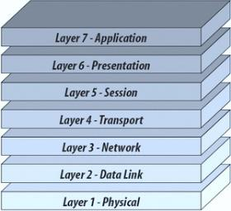
OSI
Open System Interconnection
استاد گرامی: آقای غیاثی فرد
دانشجو: علی ﻧﺴﻴمی راد
کد دانشجوئی: 906331028
Notes:
This template can be used as a starter file for presenting training materials in a group setting.
Sections
Right-click on a slide to add sections. Sections can help to organize your slides or facilitate collaboration between multiple authors.
Notes
Use the Notes section for delivery notes or to provide additional details for the audience. View these notes in Presentation View during your presentation.
Keep in mind the font size (important for accessibility, visibility, videotaping, and online production)
Coordinated colors
Pay particular attention to the graphs, charts, and text boxes.
Consider that attendees will print in black and white or grayscale. Run a test print to make sure your colors work when printed in pure black and white and grayscale.
Graphics, tables, and graphs
Keep it simple: If possible, use consistent, non-distracting styles and colors.
Label all graphs and tables.

Slide 3
مقدمه
تاریخچه 1984
هدف هماهنگی جهت انتقال اطلاعات بین دستگاه های مختلف
پشنهاد دهنده ISO (International standard Organization)
ساختار لایه ای
پشته پرتکل ها
ارتباط مجازی
انتقال واقعی اطلاعات
واسط ها interface
مزیت کاهش پیچیدگی
Notes:
Give a brief overview of the presentation. Describe the major focus of the presentation and why it is important.
Introduce each of the major topics.
To provide a road map for the audience, you can repeat this Overview slide throughout the presentation, highlighting the particular topic you will discuss next.

Slide 4
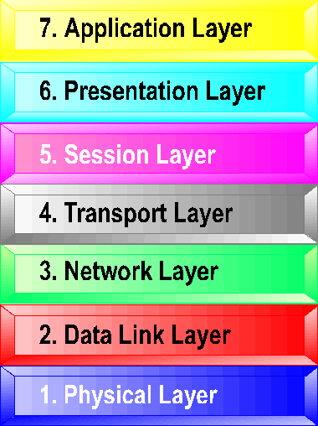
ساختار لایه ای
لايه كاربردی
لايه ارائه
لايه جلسه
لايه انتقال
لايه شبكه
لايه پيوند داده ها
لايه فيزيكي
Notes:
Give a brief overview of the presentation. Describe the major focus of the presentation and why it is important.
Introduce each of the major topics.
To provide a road map for the audience, you can repeat this Overview slide throughout the presentation, highlighting the particular topic you will discuss next.

Slide 5
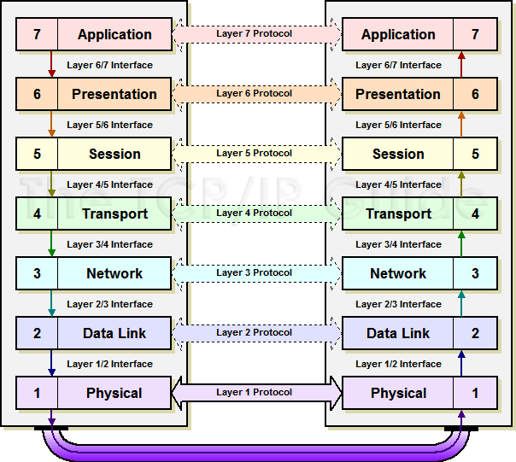
ارتباط مجازی و واقعی
Notes:
Give a brief overview of the presentation. Describe the major focus of the presentation and why it is important.
Introduce each of the major topics.
To provide a road map for the audience, you can repeat this Overview slide throughout the presentation, highlighting the particular topic you will discuss next.

Slide 6
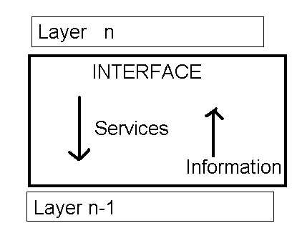
واسط ها
Notes:
Give a brief overview of the presentation. Describe the major focus of the presentation and why it is important.
Introduce each of the major topics.
To provide a road map for the audience, you can repeat this Overview slide throughout the presentation, highlighting the particular topic you will discuss next.

Slide 7
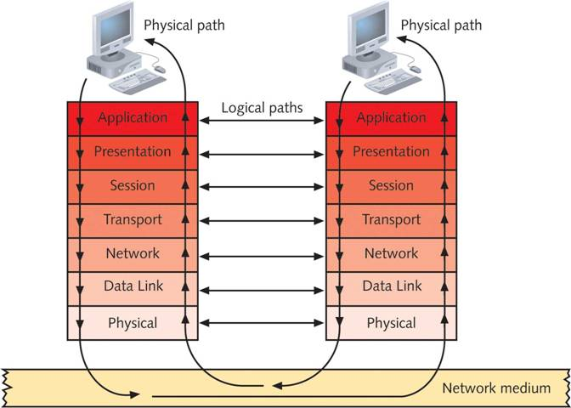
جریان داده ها
Notes:
Give a brief overview of the presentation. Describe the major focus of the presentation and why it is important.
Introduce each of the major topics.
To provide a road map for the audience, you can repeat this Overview slide throughout the presentation, highlighting the particular topic you will discuss next.

Slide 8

Physical Layer
Notes:
This is another option for an Overview slides using transitions.

Slide 9
لایه فیزیکی
انتقال بیت های منفرد از یک node به node دیگر
مشخصات فیزیکی رسانه (فیبر نوری، کواکسیال و ...)
نحوه ارسال بیت ها (ولتاژ و ...)
نرخ انتقال داده
پیکربندی خط (نحوه اتصال کارت شبکه به رسانه)
حالت های انتقال
توپولوژی فیزیکی

Slide 10
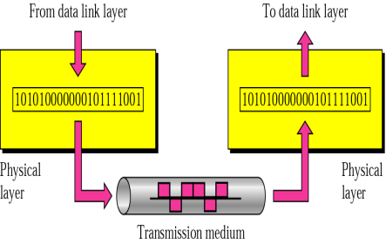

لایه فیزیکی

Slide 11
لایه فیزیکی
حالت های انتقال
تک باند (Base Bond)
frequency
time
پهن باند (Broad Bond)
frequency
time

Slide 12
پرتکل های لایه فیزیکی
* ISDN (INTEGRATED SERVICE DIGITAL NETWORK)
* MTP (MESSAGE TRANSFER PART)
* PDH (PLESIOCHRONOUS DIGITAL HIERARCHY)
* RS-232
* SDH (SYNOHONOUS DIGITAL HIERARCHY)
* SONET (synchronous optical network)
* MODEM STANDARDS
* ETHERNET PHYSICAL LAYER
جهت سوئیچینگ – ارتباط دیجیتالی – مخابره صوتی و تصویری – اینترنت 128
سرچشمه و خاتمه پیام
انتقال ویدئو
تبدیل صفر و یک به ولتاژ
سلسه مراتب دیجیتال هم زمان
شبکه نوری هم زمان
تبدیل داده ها
سرعت انتقال واقعی به صورت (Mbps)

Slide 13

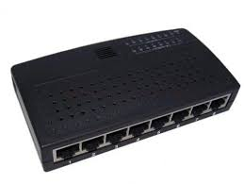
لایه فیزیکی
هاب ها در این لایه کار می کنند.

Slide 14
DATA LINK Layer
Notes:
This is another option for an Overview slides using transitions.

Slide 15
لایه پیوند داده ها
اضافه کردن Header و Footer به دیتاگرام و تشکیل فریم
افزودن MAC Address
انتقال اطلاعات در داخل یک شبکه مانند LAN
سرویس انتقال بدون خطا (کشف و اصلاح خطا) CRC (Cyclical redundancy check)
مطمئن شدن از رسیدن اطلاعات به مقصد
مدیریت فریم ها
تنظیم سرعت فرستنده – گیرنده (Multiplexing)
برقراری ارتباط بین سخت افزار و نرم افزار
کنترل دسترسی به رسانه
کنترل جریان

Slide 16
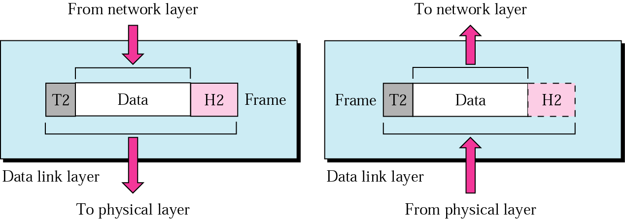
لایه پیوند داده ها

Slide 17
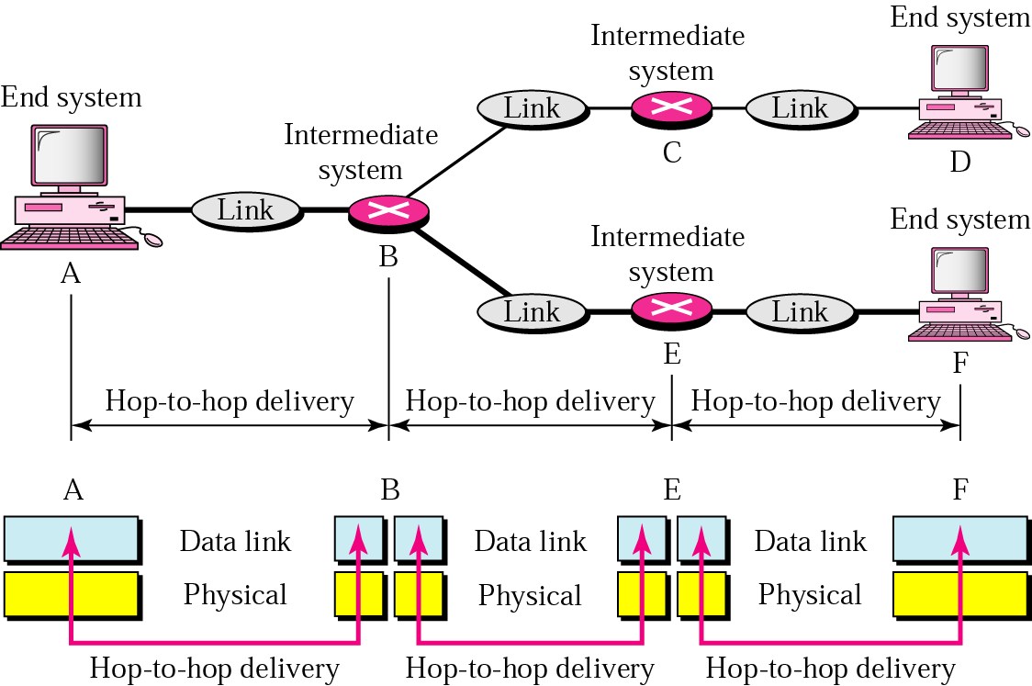
لایه پیوند داده ها

Slide 18
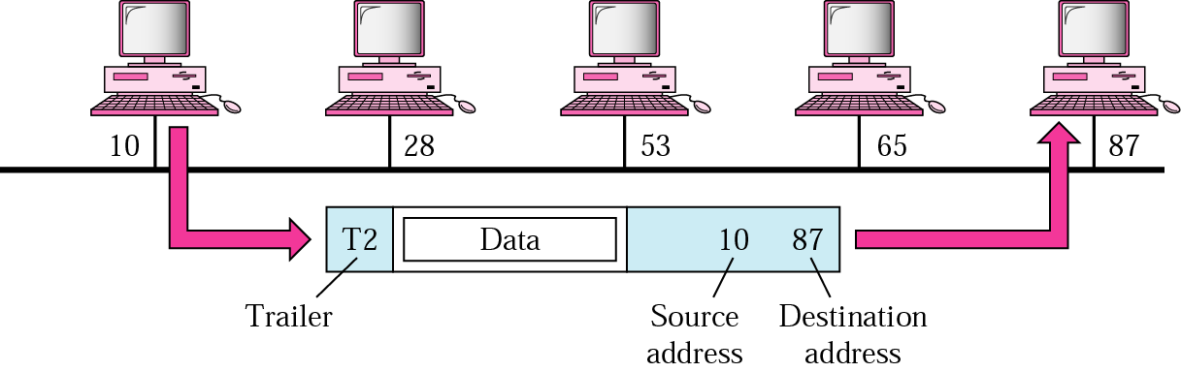
لایه پیوند داده ها

Slide 19
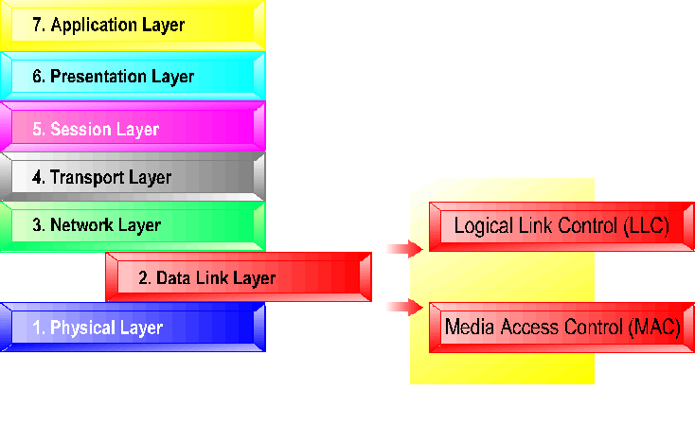
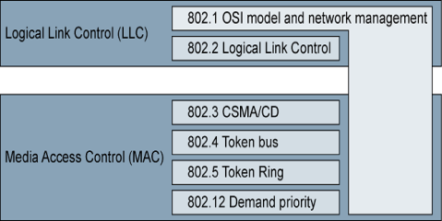
لایه پیوند داده ها

Slide 20
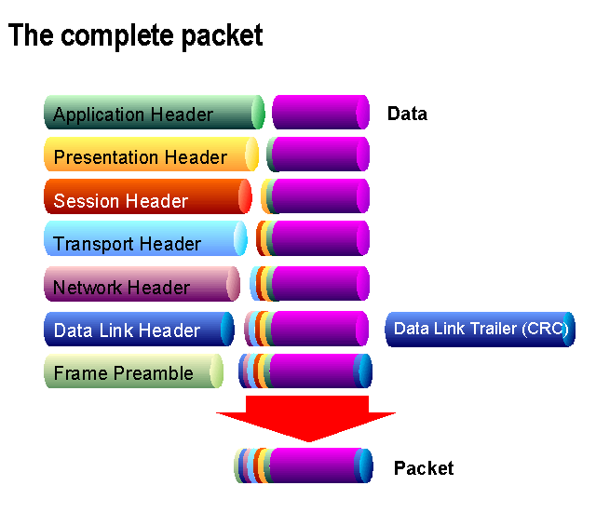
لایه پیوند داده ها

Slide 21
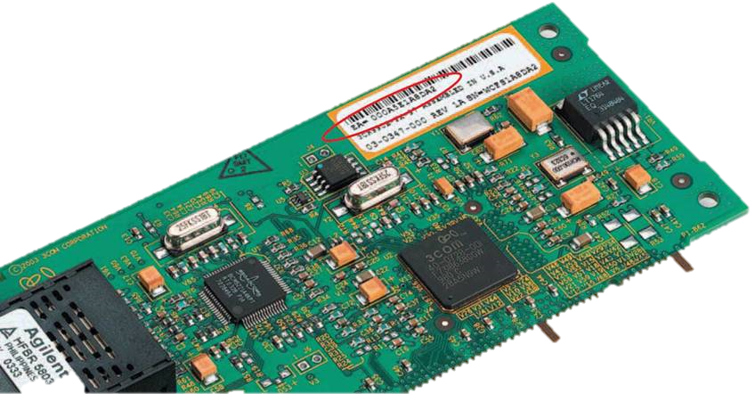
لایه پیوند داده ها
MAC Address
LLC

Slide 22
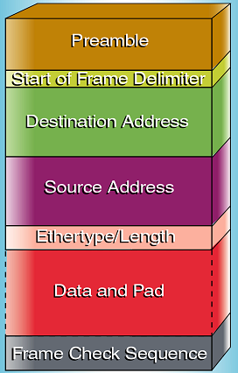
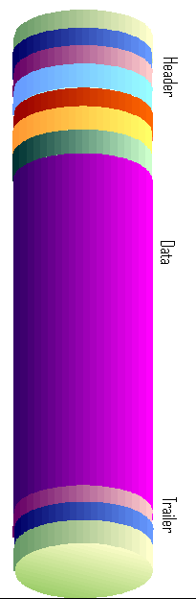
لایه پیوند داده ها

Slide 23
لایه پیوند داده ها
CSMA/CA (Carrier Sense Multiple Access / Collision Detection)
CSMA/CA

Slide 24
لایه پیوند داده ها
Fragmenting
Fra

Slide 25
پرتکل های لایه پیوند داده ها
SDLC برای سازماندهی فریم ها
HDLC کنترل ارتباطات داده ای سطح بالا از جمله ایستگاه های اولیه، ثانویه و ترکیبی

Slide 26
لایه پیوند داده ها
تفاوت هاب ها و سوئیچ ها در مدل OSI
H&S

Slide 27
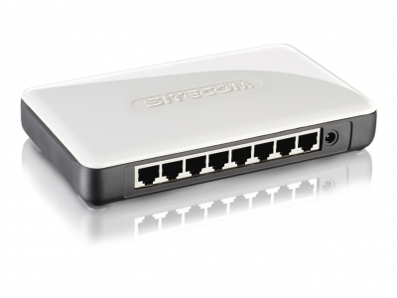
لایه پیوند داده ها
سوئیچ ها در این لایه کار می کنند.

Slide 28
NETWORK Layer
Notes:
This is another option for an Overview slides using transitions.

Slide 29
لایه شبکه
تحلیل پکت ها از مبدأ به مقصد
اضافه کردن هدر IP و تشکیل دیتاگرام
پشتیبانی از IP ، Routing و Fragmenting
ارسال اطلاعات از شبکه های مستقل و تحویل آن به مقصد
کنترل زیرشبکه ها و هدایت بسته های اطلاعاتی
یافتن آدرس کامپیوترهای مبدأ و مقصد
ایجاد یک مسیر ارتباطی بین کامپیوترهای مبدأ و مقصد
کنترل ترافیک و ازدحام
مسیریابی

Slide 30
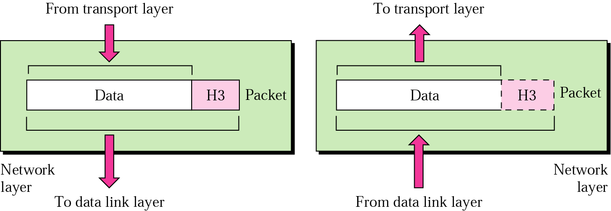
لایه شبکه

Slide 31
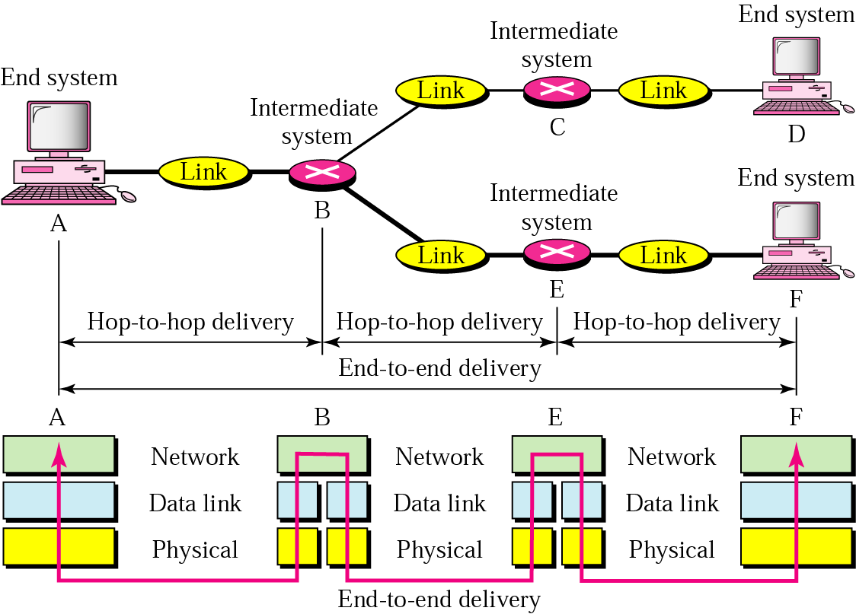
لایه شبکه

Slide 32
لایه شبکه
IP (Internet Protocol) & Subnet
I&S

Slide 33
لایه شبکه
NAT (Network Address Translation)
NAT

Slide 34
سرویس های لایه شبکه
* IP (INTERNET POROTOCOL)
* IPX (INTERNET POROTOCOL X)
* Guaranteed Delivery
اینترنت پرتکل
اینترنت پرتکل x
تحویل تضمینی
تحویل تضمینی با تأخیر کراندور
ارزش ماکزیمیم تضمینی

Slide 35
پرتکل های لایه شبکه
* ISO CLNP (Connection Less Network Protocol)
* ISO CONP (Connection Oriented Network Protocol)
* ES-IS (End System To Intermediate System Routing Exchange Protocol)
* ISO IDRP (Inter-Domain Routing Protocol)
* IS-IS (Intermediate System To Intermediate System Routing Protocol)
* OSPF (Open Shortest Path First)
* BGP (Border Gateway Protocol)
* RIP (Routing Information Protocol)
* RARP (Reverse Address Resolution Protocol)
ایجاد ارتباط بین کامپیوترهای همگون و ناهمگون شبیه IP در TCP/IP
انتقال اطلاعات لایه های بالائی و نشانه های خطا
انتخاب مسیر بهتر و ساده تر
مسیریابی در لایه شبکه شبیه BGP در TCP/IP
سلسه مراتب دیجیتال هم زمان
تهیه لیست همسایه روترها
توزیع اطلاعات روتینگ بین Asها (شبکه های خودمختار)
تشخیص IP مقصد
تشخیص MAC آدرس در شبکه محلی

Slide 36
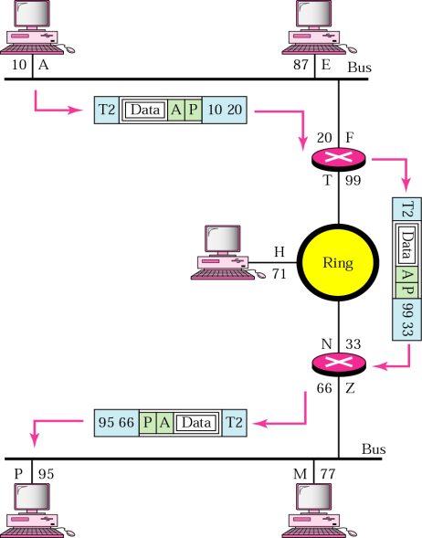
لایه شبکه

Slide 37
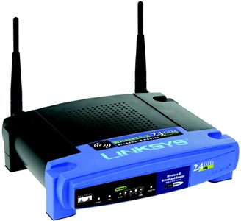
لایه شبکه
روترها در این لایه کار می کنند.

Slide 38
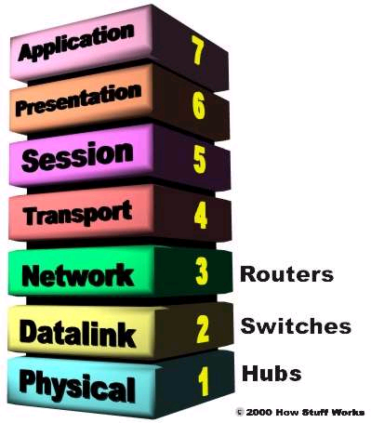
مقایسه هاب، سوئیچ و روترها براساس لایه های مدل OSI
Network
Data link
Switches
Physical
Hubs
Routers
Notes:
This is another option for an Overview slide.

Slide 39
TRANSPORT Layer
Notes:
This is another option for an Overview slides using transitions.

Slide 40
لایه انتقال
انتقال تمام یک پیغام از یک پروسس به پرسس مقصد
قلب تپنده سلسه پرتکل های شبکه
دریافت داده ها از لایه نشست، شکستن آنها به قطعات کوچکتر و فرستادن آنها به لایه شبکه
تنظیم سرعت ارسال داده های سیستم فرستنده با سرعت دریافت سیستم گیرنده
انتقال همه پیغام از یک فرآینده در سیستم فرستنده به یک فرآیند در سیستم گیرنده
تکه تکه کردن بسته ها، شماره گذاری، ترتیب و نظم دهی آنها

Slide 41
لایه انتقال
وظایف لایه انتقال:
ارسال یک پکت به مقصد
پس از ارسال یک سیگنال به مقصد، منتظر دریافت سیگنالی مبنی بر وصول اطلاعات توسط سیستم مقصد می ماند و اگر این سیگنال را دریافت ننماید دوباره آن اطلاعات را می فرستد.
پشتیبانی کنترل جریان داده ها، بررسی خطا و بازیابی اطلاعات بین دستگاه های متفاوت
تضمین انتقال مطمئن داده
ارائه خدمات محلی مانند کنترل لایه های زیرین
مراحل نهائی کنترل صحت اطلاعات
کنترل جریان، ترتیب دهی و تصدیق

Slide 42
قراردادهای لایه انتقال
* TCP
* UDP
توزیع و عرضه اطلاعات به صورت صحیح و قابل اطمینان
فرستادن پیغام قبل از ارسال داده ها
تضمین رسیدن اطلاعات
کاربرد بیشتر در اینترنت
زمان بر بودن
توزیع و عرضه اطلاعات بین چندین سیستم
انتقال بدن اطمینان اطلاعات
سرعت بیشتر
کارآیی کمتر

Slide 43
پرتکل های لایه انتقال
* SCTP
* AH
* ESP
* GRE
* SPX
انتقال خطا از اطلاعات کاربر
تحویل مرتب اطلاعات در جریان های چندگانه
انتقال کنترل جریان مناسب اطلاعات
ارائه اطلاعات خبرگانه
انتخاب کانال های تحویل
انتخاب RTP
رمزدار کردن اطلاعات
تونل بندی

Slide 44
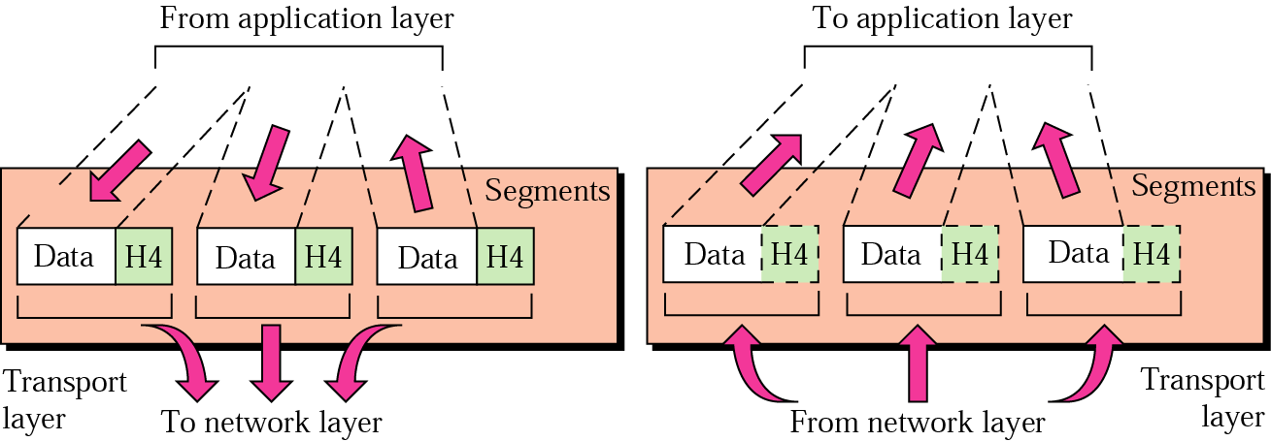
لایه انتقال

Slide 45
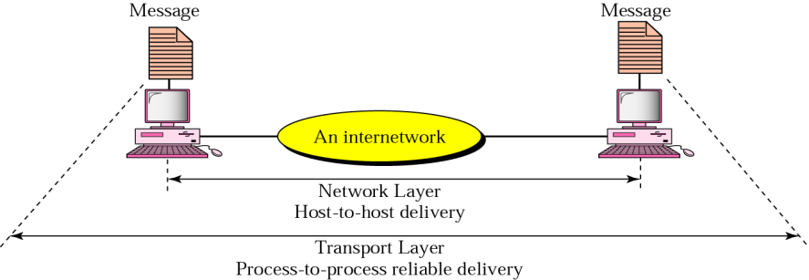
لایه انتقال

Slide 46
لایه انتقال
Data Encapsulation
EN

Slide 47
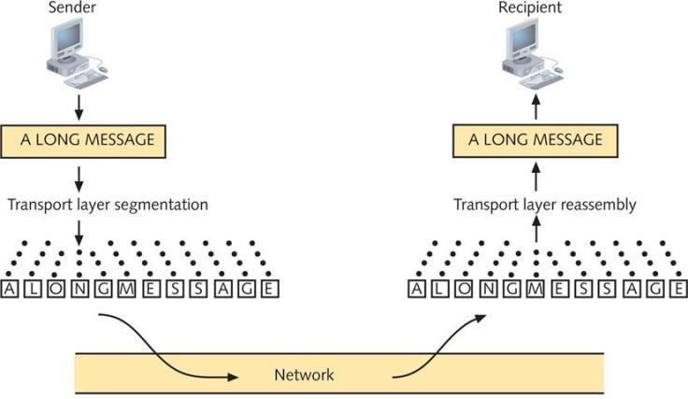
لایه انتقال

Slide 48
SESSION Layer
Notes:
This is another option for an Overview slides using transitions.

Slide 49
لایه نشست
سرویس هایی که اغلب آنها مربوط به روش های تبادل اطلاعات در شبکه ها می باشد.
زمان ارسال و دریافت بسته ها
مقدار رسیده و مقدار مانده از بسته ها
مدیریت بسته ها
تشکیل جلسات بین برنامه های کاربردی شبکه
امکان تعویض حالت های Half Duplex و Full Duplex
تعیین زمان و کاربر مجاز به استفاده از شبکه
پرتکلی به نام لایه نشست وجود ندارد.
انجام وظایف این لایه بوسیله پرتکل های دیگر انجام می شود.
کنترل محاوره (Dialog Control)
تفکیک محاوره (Dialog Separation)

Slide 50
لایه نشست
مدهای لایه شبکه:
کنترل محاوره
TWA (Two Way Alternative)
TWS (Two Way Simultaneous)
تفکیک محاوره
مسئول تنظیم، مدیریت و اتمام جلسه ها (حسابداری مشتری ها Accounting)
برقراری یک ارتباط منطقی بین نرم افزارهای دو کامپیوتر
کنترل گفتگو
مدیریت نشانه (دو طرف یک عمل بحرانی را در آن واحد انجام ندهند.)
همگام سازی (درصورت بروز اشکال در ارسال یک فایل بزرگ، انتقال دوباره از آخرین نقطه بروز اشکال از سر گرفته شود.)
کنترل نشست از طریق پرتکل های لایه انتقال
زدن برچست به ابتدا و انتهای اطلاعات ارسالی

Slide 51
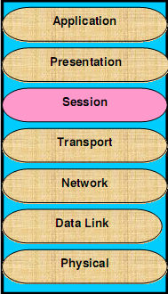
لایه نشست

Slide 52
PRESENTATION Layer
Notes:
This is another option for an Overview slides using transitions.

Slide 53
لایه ارائه
تبدیل قواعد دستوری Syntax
گرفتن اطلاعات از لایه کاربردی و تبدیل آنها به اطلاعاتی که قابل استفاده توسط دیگر لایه ها باشد.
فرمت داده ها و تبدیل آنها به یکدیگر (استاندارد On wire)
توافق در رابطه با گرامر داده برای لایه کاربردی
بازگشائی اطلاعات رمز شده
ترجمه اطلاعات به قالب های دیگر
تبدیل اطلاعات یک قرارداد (protocol) به قرار داد دیگر
کدگذاری استاندارد داده ها جهت دریافت و درک توسط سیستم عامل ها
فشرده سازی اطلاعات Compression
De compression
تبدیل اطلاعات به کدهای مشهور ASCII و Unicode

Slide 54
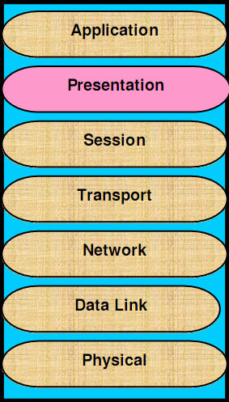
لایه ارائه

Slide 55
APLICATION Layer
Notes:
This is another option for an Overview slides using transitions.

Slide 56
لایه کاربردی
بزرگ ترین و بالاترین لایه در مدل OSI
استانداردهای ارتباط بین نرم افزارهای شبکه
سرویس های پست الکترونیک، ارسال فایل و ...
تشخیص زمان لازم به منظور دستیابی به شبکه
واسط ارتباطی کاربر با سایر لایه ها
تشخیص کاربران دیگر در شبکه ها
خدمات انتقال فایل ها، مدیریت بانک اطلاعاتی، برنامه های فایل سرور و پرینت سرور، خط فرمان سیستم عامل و ...
کنترل یک کامپیوتر از راه دور
قطعه قطعه کردن اطلاعات ارسالی به لایه ارائه
سرهم بندی اطلاعات دریافتی از لایه ارائه
نظارت بر Flow Control Recovery
مهمترین نرم افزار این لایه Internet Explorer
استانداردهای مستقل از شبکه و ماشین مانند HTTP، Web و اخبارشبکه

Slide 57
پرتکل های لایه کاربردی
* AFP (apple filling protocol)
* FTP (file transfer protocol)
* GOPHER
* HTTP (hyper text transfer protocol)
* IMAP (internet message access protocol)
* IRC (internet relay chat)
* RTSP (real time sharing)
خدمات فایل برای سیستم عامل مانند AFP و سیستم فایل شبکه NFS
انتقال فایل ها که دارای دو حالت Active mode و Passive mode
بازیابی اسناد از طریق اینترنت
ارتباط بین سرویس دهنده و سرویس گیرنده در اینترنت
بازیابی نامه های الکترونیکی (pop – imap)
گپ زنی و کنفرانس اینترنتی + فرستادن دستورات به برنامه های روبات
سیستم کنترل جریان رسانه های سرویس دهنده (سرگرمی و ارتباطات)

Slide 58
پرتکل های لایه کاربردی
* SSH
* SIP
* SMTP (simple mail transfer protocol)
* POP3
* SNMP
* Tel Net
دسترسی به سرور از راه دور
سرویس کنترلی جهت راه اندازی، پیرایش و پایان دهی
ارسال ایمیل
دریافت ایمیل
مدیریت شبکه
نظارت بر فعالیت های چاپگر

Slide 59
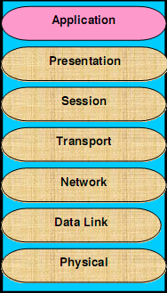
لایه کاربردی

Slide 60
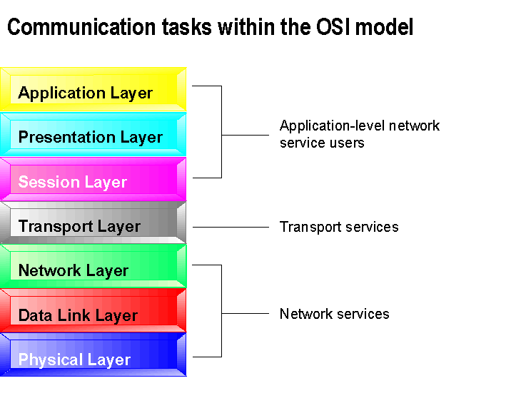
Notes:
This is another option for an Overview slide.

Slide 61
Notes:
This is another option for an Overview slide.

Slide 62
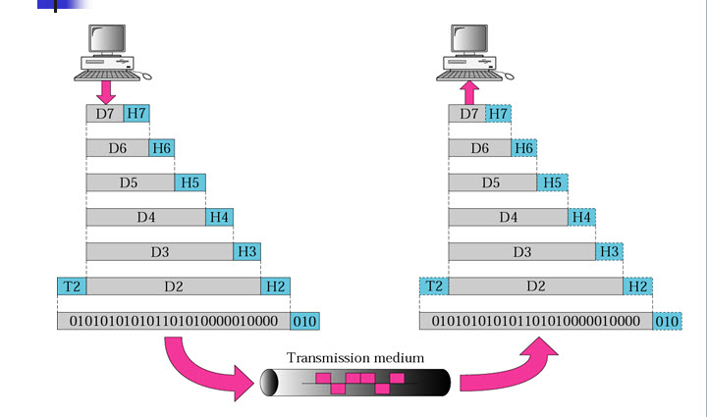
Notes:
This is another option for an Overview slide.

Slide 63
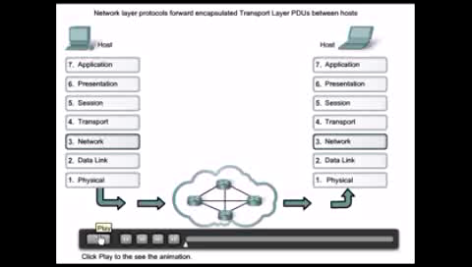
Data Flow in OSI model
Notes:
This is another option for an Overview slide.

Slide 64
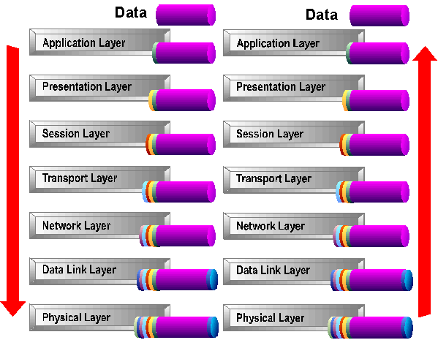
Notes:
This is another option for an Overview slide.

Slide 65
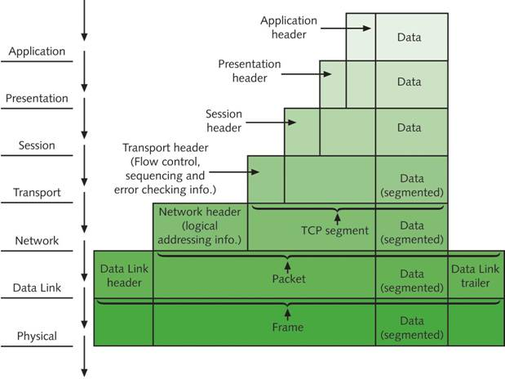
Notes:
This is another option for an Overview slide.

Slide 66
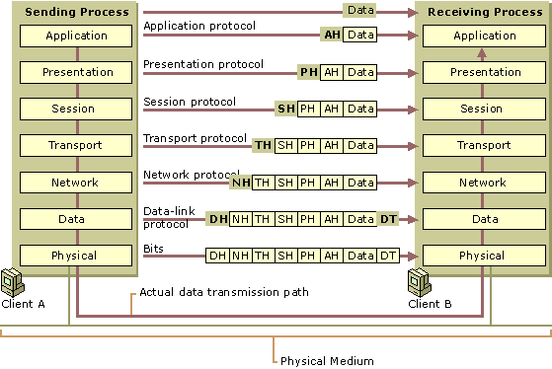
Notes:
This is another option for an Overview slide.

Slide 67
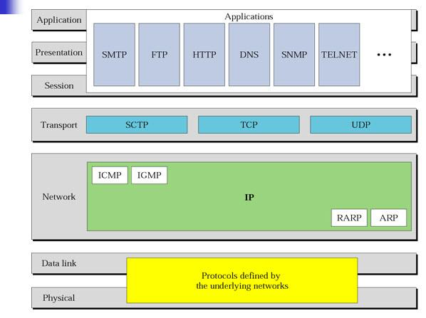
Notes:
This is another option for an Overview slide.

Slide 68
تفاوت های مدل OSI و TCP/IP
Notes:
Use a section header for each of the topics, so there is a clear transition to the audience.

Slide 69
TCP/IP Model | VS. | OSI Model
Application | Layer 7 | Application
 | Layer 6 | Presentation
 | Layer 5 | Session
Transport | Layer 4 | Transport
Internet | Layer 3 | Network
Network Access | Layer 2 | Data Link
 | Layer 1 | Physical
Notes:
Add slides to each topic section as necessary, including slides with tables, graphs, and images.
See next section for sample table, graph, image, and video layouts.

Slide 70
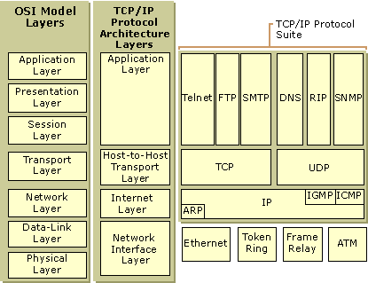
TCP/IP ) Transmission Control Protocol /Internet protocol )
Notes:
Add slides to each topic section as necessary, including slides with tables, graphs, and images.
See next section for sample table, graph, image, and video layouts.

Slide 71
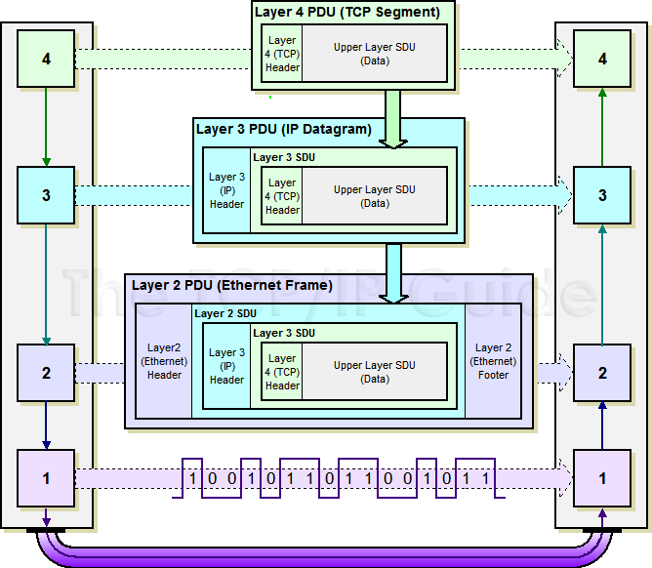
TCP/IP ) Transmission Control Protocol /Internet protocol )
Notes:
Add slides to each topic section as necessary, including slides with tables, graphs, and images.
See next section for sample table, graph, image, and video layouts.

Slide 72
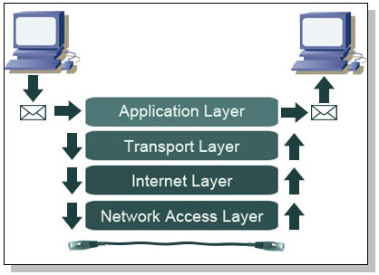
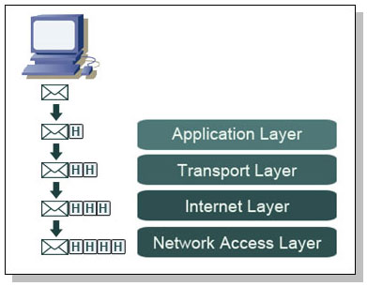
TCP/IP ) Transmission Control Protocol /Internet protocol )
Notes:
Add slides to each topic section as necessary, including slides with tables, graphs, and images.
See next section for sample table, graph, image, and video layouts.

Slide 73
1) Application
TCP/IP ) Transmission Control Protocol /Internet protocol )
بسته بندی اطلاعات توسط برنامه مربوطه و آماده سازی برای ارسال به لایه های پایین تر است.
از پروتکل های معروف این لایه می توان به FTP , SMTP , DNS , HTTP اشاره کرد.
Notes:
Keep it brief. Make your text as brief as possible to maintain a larger font size.

Slide 74
2) Transport
TCP/IP ) Transmission Control Protocol /Internet protocol )
در این لایه مشخص می شود که کدام پروتکل در سمت گیرنده باید برای دریافت بسته ارسالی و پردازش اطلاعات مورد استفاده قرار گیرد. برای این کار از یک شماره منحصر به فرد به نام شمارهPort استفاده می شود.
شماره Port استفاده شده در کامپیوتر مبدا به همراه شماره Port تعیین شده برای کامپیوتر مقصد در سرآیند بسته ارسالی قرار گرفته و بسته به سمت لایه پایین تر حرکت می کند.
در این لایه علاوه بر افزودن سرآیند لایه چهارم به بسته ارسالی میزان نیاز به سرعت یا امنیت در ارسال بسته توسط دو پروتکل مهم این لایه یعنی TCP و UDP تعیین شده و بسته برای ارسال به لایه پایین تر آماده می شود.
Notes:
Keep it brief. Make your text as brief as possible to maintain a larger font size.

Slide 75
3) Network
TCP/IP ) Transmission Control Protocol /Internet protocol )
در این لایه نیز سرآیند لایه سوم به بسته ارسالی اضافه می شود.
عملکرد این لایه از آن جهت بسیار مهم است که در آن توسطIP Address کامپیوتر مبداء IP Address و کامپیوتر مقصد به ترتیب آدرس اصلی کامپیوتر مبداء و مقصد مشخص می شود.
علاوه بر این برای تعیین نوع پروتکل استفاده شده در لایه چهارم تعیین یکی از دو پروتکل TCP و UDP از یک شماره منحصربه فرد به نام شماره پروتکل استفاده می شود. برای مثال برای تعیین پروتکل TCPاز شماره 6 و برای پروتکلUDP از شماره 17 استفاده می شود.
Notes:
Keep it brief. Make your text as brief as possible to maintain a larger font size.

Slide 76
4) Data Link
TCP/IP ) Transmission Control Protocol /Internet protocol )
در سرآیند این لایه آدرس میان راهی MAC Address برای ارسال دقیق بسته به مقصد بعدی مشخص می شود.
یک سرآیند مهم دیگر به نام Check Sum هم به بسته ارسالی اضافه می شود که جهت چک کردن اطلاعات و بررسی جامعیت داده ها مورد استفاده قرار می گیرد.
Notes:
Keep it brief. Make your text as brief as possible to maintain a larger font size.

Slide 77
پروتوکل ها
TCP/IP ) Transmission Control Protocol /Internet protocol )
  IP(Internet Protocol): آدرس دهی داده ها جهت ارسال به مقصد مورد نظر است.
  (ARP(Address Resolution Protocol: مشخص نمودن آدرس MAC
  (ICMP(Internet Control Message Protocol: ناظر شبکه است. مسئول عیب یابی و گزارش خطاء در صورت عدم توزیع صحیح اطلاعات است.
  (IGMP(Internet Group Management Protocol: مسئول مدیریت Multicasting در TCP/IP را برعهده دارد. در این حالت یک مجموعه ای از داده ها برای تعدادی از مخاطبین به صورت گروهی ارسال می گردد.
Notes:
Keep it brief. Make your text as brief as possible to maintain a larger font size.

Slide 78
5)PHYSICAL
TCP/IP ) Transmission Control Protocol /Internet protocol )
ایجاد یک بستر فیزیکی برای انتقال داده ها را بر عهده دارد.
Notes:
Keep it brief. Make your text as brief as possible to maintain a larger font size.

Slide 79
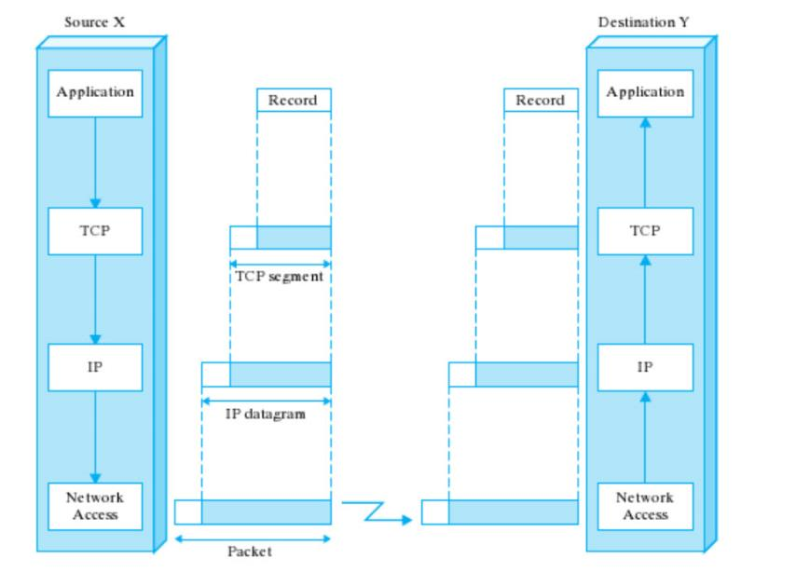
TCP/IP ) Transmission Control Protocol /Internet protocol )

Slide 80
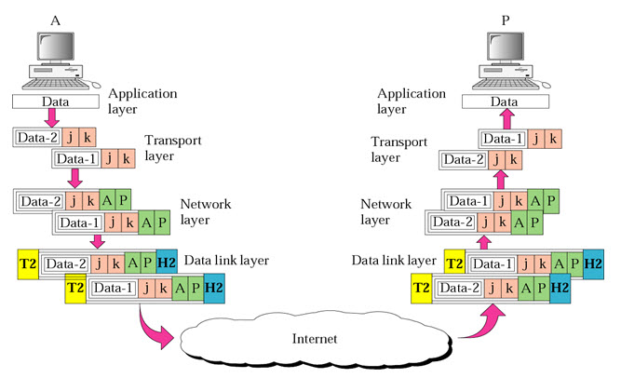
TCP/IP ) Transmission Control Protocol /Internet protocol )

Slide 81
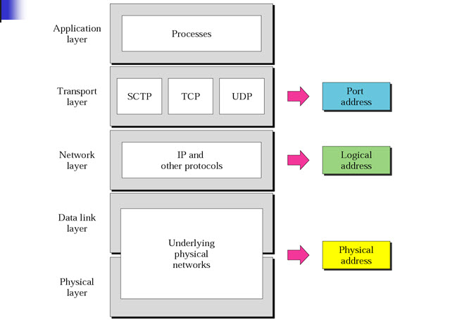
TCP/IP ) Transmission Control Protocol /Internet protocol )

Slide 82
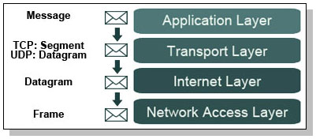
TCP/IP ) Transmission Control Protocol /Internet protocol )

Slide 83
پایان

